Slide 1
DOUBLY LINKED LIST (DANH SÁCH LIÊN KẾT KÉP)
NHÓM 8: NHẬT MINH-QUỲNH NHƯ-VŨ PHÚC

Slide 2

REVIEW
Danh sách liên kết:
Trong danh sách liên kết, mỗi phần tử còn được gọi là một node thường có ít nhất 2 thông số: Giá trị của node và mối liên kết tới node khác.
Danh sách liên kết đơn (Singly Linked List):
+ Là một cấu trúc dữ liệu động.
+ Mỗi phần tử liên kết với phần tử đứng liền sau trong danh sách.

Slide 3
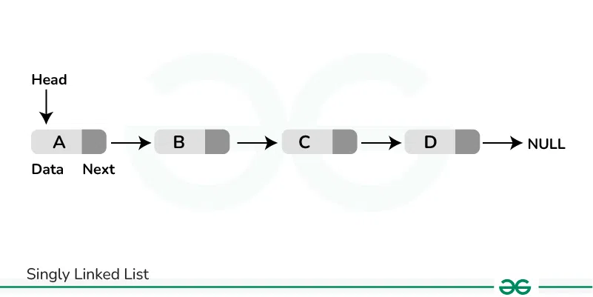
REVIEW
Danh sách liên kết đơn (Singly Linked List):
+ Cấu trúc của một phần tử (node hay nút) có hai thành phần:
˚ Tp dữ liệu (info / data): lưu trữ thông tin
˚ Tp liên kết:
_Lưu địa chỉ phần tử đứng sau trong danh sách
_Hoặc bằng NULL nếu là phần tử cuối danh sách

Slide 4
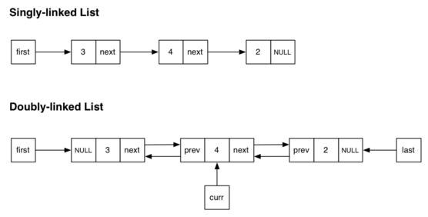
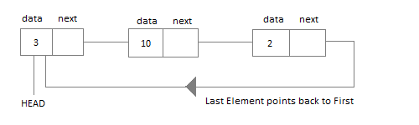
REVIEW
PHÂN LOẠI
CIRCULAR LINKED LIST:
Phần tử cuối cùng của danh sách có thể liên kết về phần tử đầu tiên, tạo thành một vòng đóng.

Slide 5
DANH SÁCH LIÊN KẾT KÉP
01
02
03
04
Đjnh nghĩa
Đặc điểm
Definition and sourcecode
Advantages, disadvantages
and differences
Ứng dụng
Thao tác
Applications of doubly linked list
Operations in doubly linked list

Slide 6
01
ĐỊNH NGHĨA
Definition and sourcecode

Slide 7

Định nghĩa
Danh sách liên kết đôi (Doubly linked list) là danh sách liên kết mà mỗi phần tử có hai con trỏ giữ liên kết đến phần tử liền trước và liền sau nó.
Meet us

Slide 8
Định nghĩa
- Là một cấu trúc dữ liệu động
- Cấu trúc của một phần tử (node hay nút) có hai thành phần:
Tp dữ liệu (info / data): lưu trữ thông tin
Tp liên kết:
_Lưu địa chỉ của phần tử đứng trước và đứng sau trong danh sách
_Hoặc bằng NULL nếu là phần tử đầu danh sách và phần tử cuối danh sách
* Khi duyệt các nút có thể thực hiện theo hai chiều về trước và về sau thay vì thực hiền duyệt một chiều như danh sách liên kết đơn

Slide 9
DOUBLY LINKED LIST
Chú thích:
pHead là Node đầu tiên trong DSLK đôi, nó luôn luôn quản lý Node đầu.
pTail là Node cuối cùng trong DSLK đôi, nó luôn luôn quản lý Node cuối.
head
tail
NULL
1
NEXT
PREV
2
NEXT
PREV
3
NEXT

Slide 10
02
ĐẶC ĐIỂM
Advantages, disadvantages
and differences

Slide 11
ĐẶC ĐIỂM
Ưu điểm
Nhược điểm
So sánh

Slide 12
Ưu điểm
Duyệt hai chiều
Duyệt ngược một cách dễ dàng
Mỗi nút có tham chiếu đến nút trước đó và tiếp theo, giúp cho việc duyệt cả 2 chiều trở nên dễ dàng
Danh sách liên kết kép cho phép duyệt theo thứ tự ngược
Hiệu suất chèn và xóa
Triển khai hiệu quả của cấu trúc dữ liệu
Các thao tác chèn và xóa có thể được thực hiện một cách hiệu quả ở cả hai đầu và ở giữa danh sách
Danh sách liên kết kép rất hữu ích trong việc triển khai các cấu trúc dữ liệu nâng cao như ngăn xếp, hàng đợi và deque.

Slide 13
Nhược điểm
Tăng overhead của bộ nhớ
Overhead nhiều hơn cho các thao tác
Mỗi nút đòi hỏi bộ nhớ bổ sung để lưu trữ tham chiếu đến nút trước và tiếp theo
Các thao tác đơn giản như duyệt có thể chậm hơn
Phức tạp
Chăm sóc bổ sung cho việc bảo dưỡng
Phức tạp hơn danh sách liên kết đơn do số lượng con trỏ cần được quản lý
Việc duy trì tính toàn vẹn của con trỏ đòi hỏi lập trình cẩn thận

Slide 14
So sánh
DOUBLY LINKED LIST
SINGLY LINKED LIST
Mỗi node chứa hai con trỏ, một trỏ tới node trước đó và một trỏ tới node tiếp theo
Mỗi node chỉ chứa một con trỏ đến node tiếp theo trong danh sách
Có thể duyệt qua danh sách từ đầu đến cuối và từ cuối về đầu
Chỉ có thể duyệt qua danh sách từ đầu đến cuối
Tiêu tốn nhiều bộ nhớ hơn vì cần lưu trữ hai con trỏ cho mỗi node
Tiêu tốn ít bộ nhớ hơn vì chỉ cần một con trỏ cho mỗi node

Slide 15
So sánh
DOUBLY LINKED LIST
SINGLY LINKED LIST
Thêm/xóa node ở bất kỳ vị trí nào trong danh sách cũng hiệu quả vì có sẵn con trỏ tới cả node trước và sau
Thêm/xóa node ở phía đầu danh sách là hiệu quả nhất, vì cần chỉnh sửa con trỏ của node liền trước
Có thể đảo ngược danh sách một cách hiệu quả bằng cách thay đổi con trỏ chỉ đến node trước và sau.
Để đảo ngược danh sách, cần phải tạo một danh sách mới hoặc duyệt toàn bộ danh sách để chuyển đổi con trỏ

Slide 16
03
ỨNG DỤNG
Applications of doubly linked list

Slide 17
Thư viện chuyển đổi của văn bản
Chương trình soạn thảo văn bản
Trình duyệt web
Hệ thống quản lý file
Doubly Linked Lists cung cấp sự linh hoạt trong việc thêm, xóa, sửa đổi dữ liệu cũng như thực hiện các thao tác duyệt qua danh sách theo cả hai chiều, tạo ra một cấu trúc dữ liệu mạnh mẽ và đa dạng cho nhiều ứng dụng khác nhau trong lập trình

Slide 18
04
THAO TÁC
Operations in doubly linked list

Slide 19
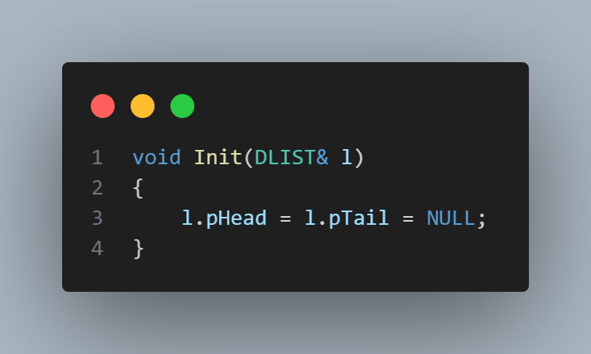
KHỞI TẠO

Slide 20
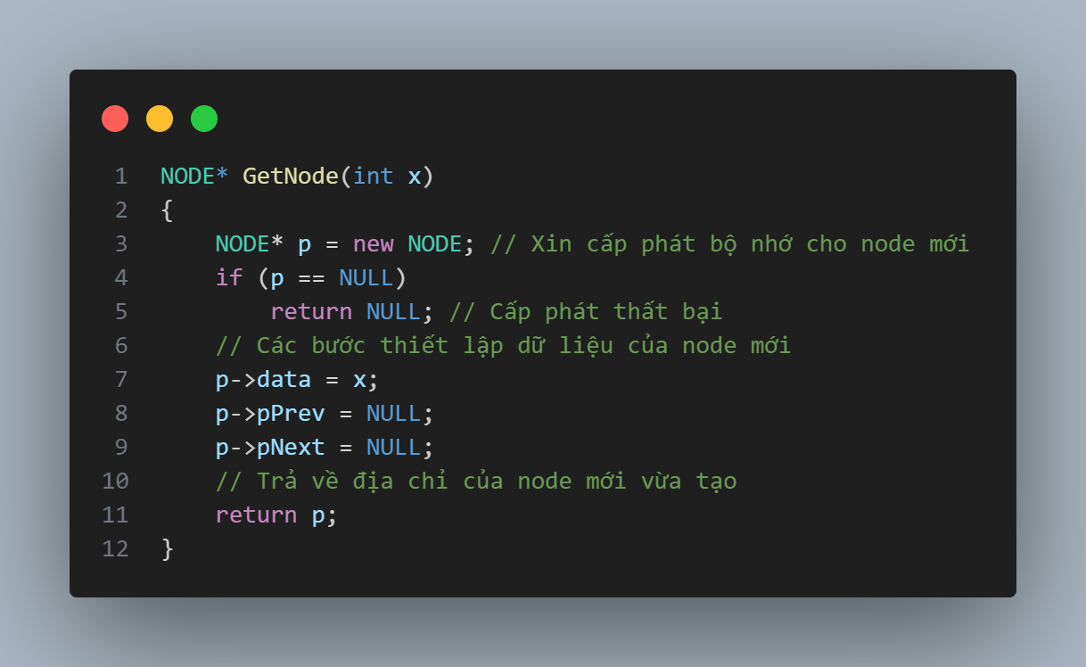
TẠO NODE MỚI

Slide 21
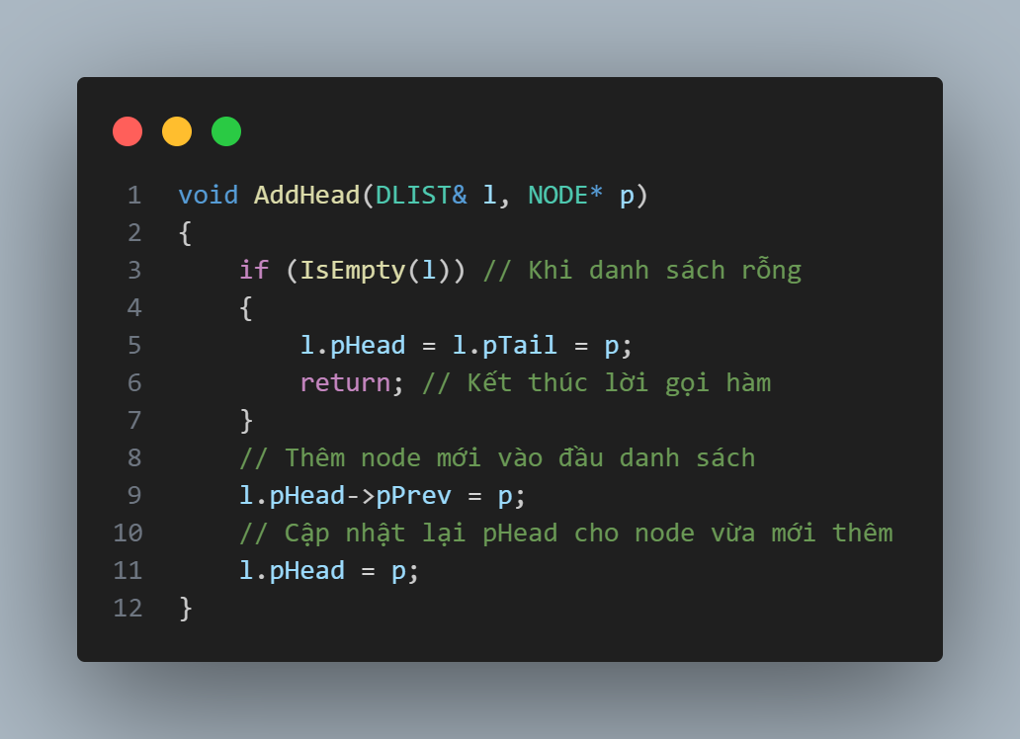
CHÈN NODE
Ở ĐẦU

Slide 22
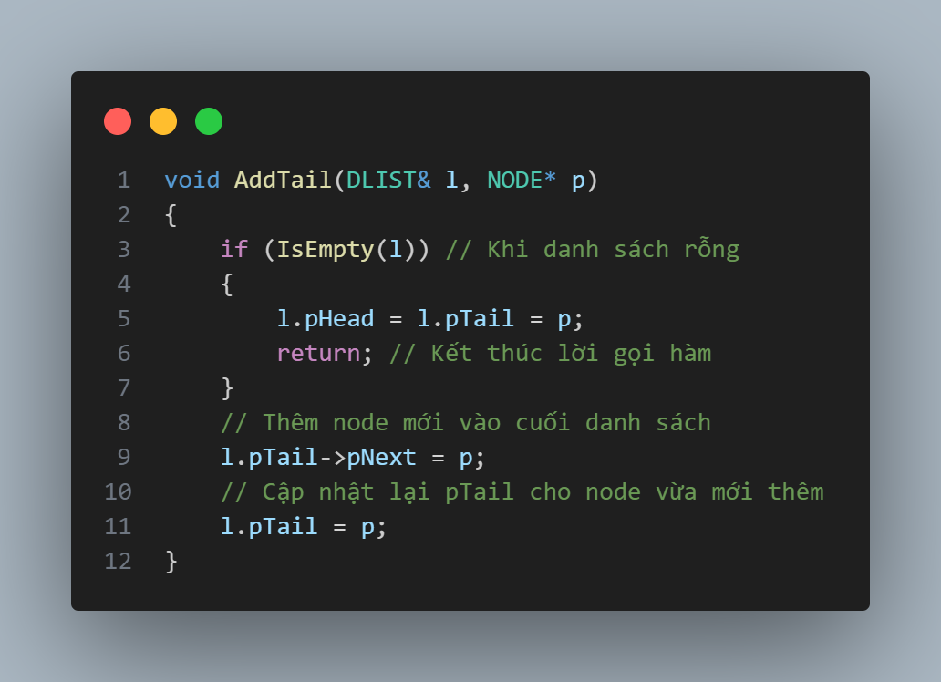
CHÈN NODE
Ở CUỐI

Slide 23
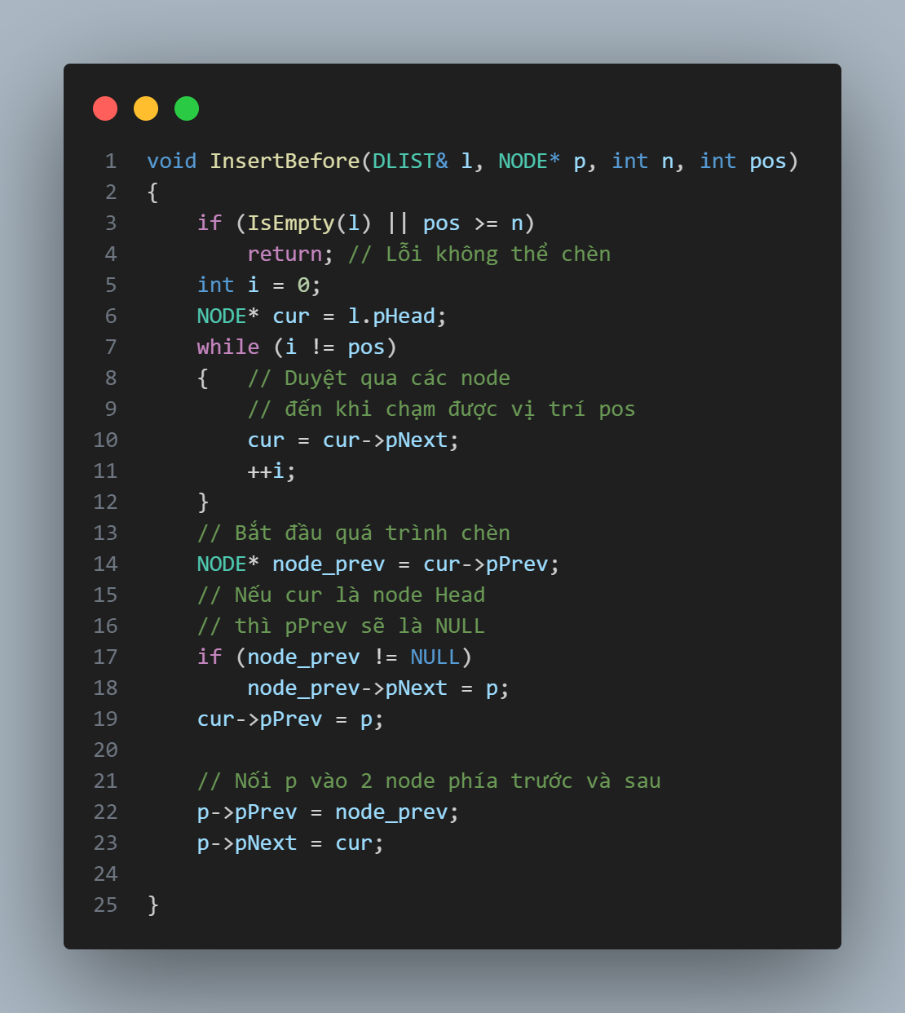
CHÈN NODE
TRƯỚC Q

Slide 24
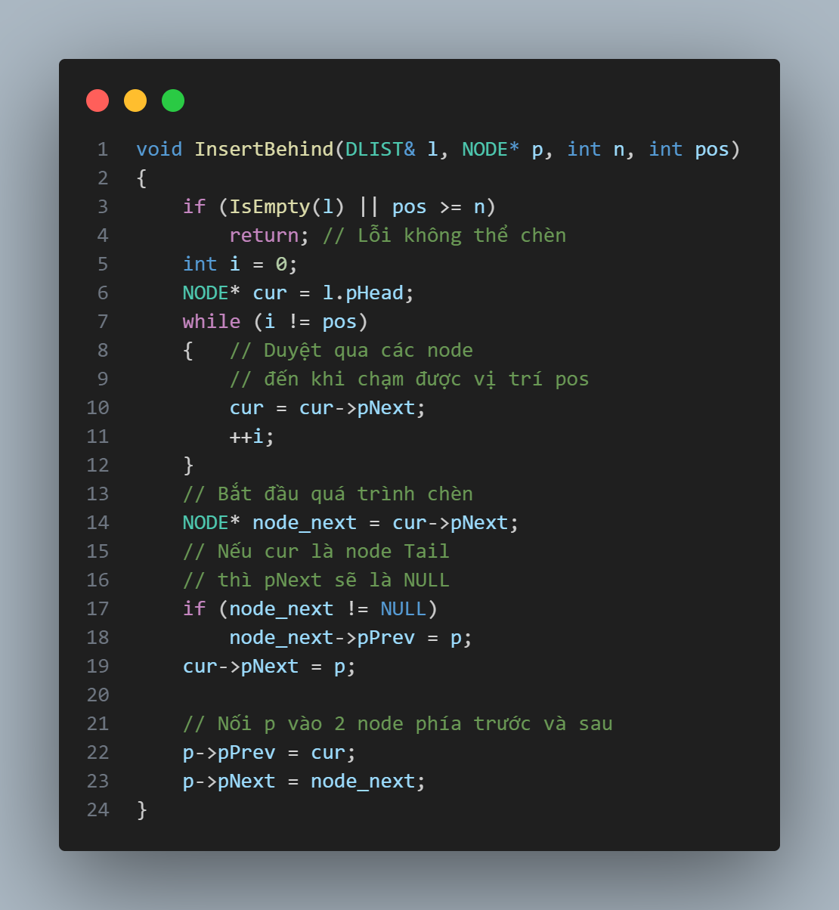
CHÈN NODE
SAU Q

Slide 25

SOURCE CODE

Slide 26




Thanks!
Does anyone have any questions?

